Slide 1
嵌入式影像處理
撲克牌分析
授課教授：陳朝烈老師
組員：曾鈺恩，朱泂樺，黃湟喜，吳永保

Slide 2
規格
功能
Use case: 輸入德州撲克影片，分類畫面上的影片有哪幾張卡，玩家是否有組合
2張卡45度重疊的各個花色
軟硬體規格：
軟體：
Python 3.4 以上
OpenCV套件
硬體：
CPU運算能力 (不需要使用GPU運算)
樹梅派3b
攝影機 (或影片檔)
30FPS/720p
FOV 約 50度
擺設高度約95公分
桌面布色為長方形深綠色或深藍色，可3人玩的空間&大小 (照攝直徑約100cm)
效能
FPS: 目標達到15FPS
限制
桌上畫面，非第一視角
著光相對均勻，桌面乾淨
撲克牌種類為邊角使用標準牌型
介面
輸入
影片檔(.mkv或.mp4)
USB攝影機傳輸
輸出
OS裡的Videostream畫面(720p視窗)

Slide 3
黃色為工作區域
Breakdown
videoinput
前處理
找輪廓
花色及數值比對
得出花色及數值
灰階
分割撲克牌
分割花色及數字
跟對照array相減
誤差值比對
VideoStream畫框及算牌
二值化
判斷面積
取輪廓邊角
取邊角的區域
是否過筏值
取min
取得新array數值做絕對值並相加 (誤差值)
透視變換

Slide 4



流程圖
參數：Kernel, stride, adaptive thresholding
面積array
邊角array
找輪廓
判斷面積
取輪廓邊角
輪廓array
影像輸入
U8 [1280,720,3]
灰階輸出
U8 [1280,720]
二值化輸出
U8 [1280,720]
CAM
灰階
分割撲克牌
二值化
分割
花色、數字
透視變換
取邊角區域
卡片影像
花色影像,
數字影像
前處理
卡片影響[y:y+h,x:x+w]
分割poker
花色或數字圖像
跟對照組array相減
取得新array數值做絕對值並相加
min_diff
原影像
撲克牌命名
框選出過濾撲克牌
Video
num_result結果及對應輪廓array
誤差值比對
是否過閥值
取num_result
Threshold = 5000
if min diff < threshold
花色及數值比對

Slide 5
Function Block
影像輸入
U8 [1280,720,3]
灰階
grayscale
灰階輸出
U8 [1280,720]
篩選後輪廓array
U8 [256, ?]
取輪廓邊角
邊角array組
U8 [13, 4, 2]
二值化輸出 U8 [1280,720]
邊角array
U8 [4, 2]
灰階輸入
U8 [1280,720]
二值化
Adaptive Threshold
二值化輸出 U8 [1280,720]
透視變換
拉正後卡array
U8 [w,h]
參數：Kernel, stride, adaptive thresholding
參數：透視後大小 [w,h]
二值化輸入
U8 [1280,720]
著輪廓
輪廓array
U8 [256, ?]
參數：
輪廓array
U8 [256, ?]
判斷面積
篩選後輪廓array
U8 [256, ?]
參數：卡與畫面最小最大比例

Slide 6
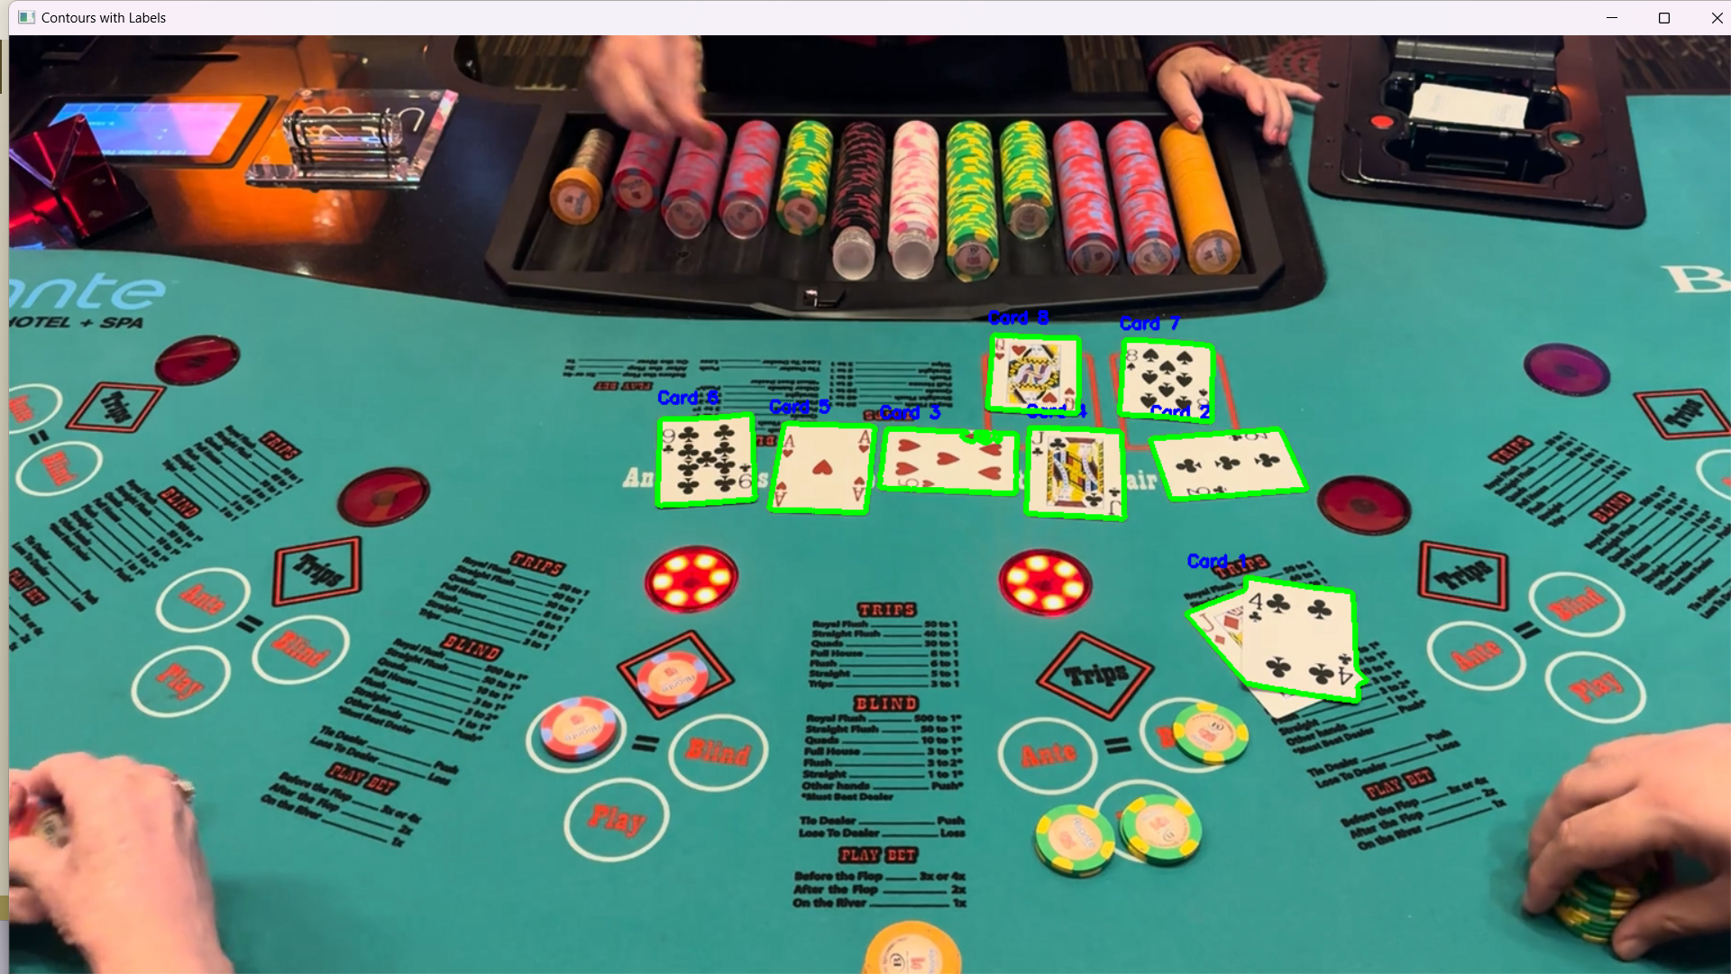
Use Case

Slide 7
API
讀取圖片轉灰階
輸入 | frame(RGB)
輸出 | frame(gray)
程式碼 | Cv2.cvtColor(frame,cv2.COLOR_RGB2GRAY)
參數(CV2.cvtCOLOR) | (選擇需要做灰階的圖片,利用OPENCV內建程式庫做RGB轉GRAY動作)
二值化
輸入 | frame(gray)
輸出 | frame(黑跟白array)
程式碼 | cv2.threshold (frame, 220, 255, cv2.THRESH_BINARY)

Slide 8
API
找輪廓
輸入 | Frame (黑跟白array)
輸出 | 輪廓 (3維) array [1][輪廓組][座標]
程式碼 | cv2.findContours(thresholded, cv2.RETR_EXTERNAL, cv2.CHAIN_APPROX_SIMPLE)
參數 | (方式:approx點到點輪廓)
框出撲克牌
輸入 | 輪廓array [輪廓組][座標]
輸出 | 面積array[輪廓組][(float)面積值] (面積在 [3000, 40000] 之間的輪廓被認為是可能的卡片)
程式碼 | cv2.boundingRect(輪廓array) 對輪廓計算其邊界框，返回 (x, y, w, h) aspect_ratio = w / h 計算輪廓的邊界框長寬比。過濾不要的物件

Slide 9
API
框選出過濾撲克牌
輸入 | contourArea
輸出 | 篩選出的輪廓，綠色線條繪製在圖像上進行可視化
程式碼 | Cv2.drawContours(分割過後的牌,顏色,粗度)
撲克牌命名
輸入 | 特徵數據
輸出 | 判別出來牌型名字
程式碼 | Cv2.putext(牌型,位置,顏色,大小)

Slide 10
API
取輪廓邊角
輸入 | cnt 的外接矩形
輸出 | 邊角array [x,y,w,h] x, y：矩形的左上角座標。w, h：矩形的寬度和高度。
程式碼 | top_left_rect = (10, 10, 50, 50) # x, y, w, h設定擷取範圍]cropped_img = extract_top_left(img_gray, top_left_rect)擷取動作

Slide 11
API
透視變換
輸入 | 邊角array [x,y,w,h]
輸出 | 卡片影像
程式碼 | cv2.getPerspectiveTransform(rect, dst) cv2.warpPerspective(img, M, (width, height))
分割花色、數字
輸入 | 卡片影像
輸出 | 卡片影響[y:y+h,x:x+w]
程式碼 | cv2.resize分辨率一致化

Slide 12
API
花色及數值比對
輸入 | 花色、數字影像array
輸出 | num_result array [編號][原影像座標]
程式碼 | min_diff = sum(Cv2.absdiff(模板1,模板2) threshold = 5000 if min_diff < threshold -> 取最小(num_result)

